Slide 1


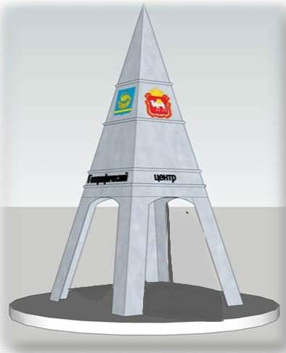

Борисовское сельское поселение
Пластовский муниципальный район
Челябинская область
«Семейное подспорье»
ЗАДАНИЕ № 3

Slide 2
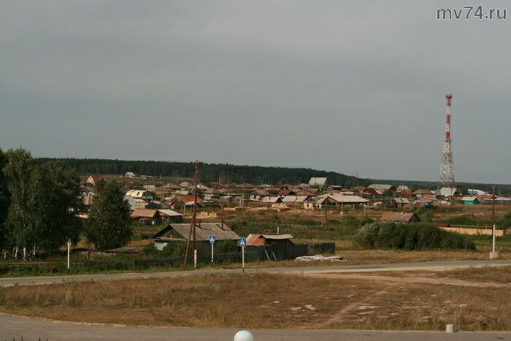
Создание и размещение в СМИ и иных информационных ресурсах регулярно обновляемого перечня потребностей семей с детьми, находящихся в трудной жизненной ситуации, в волонтерской и иных видах помощи.

Slide 3
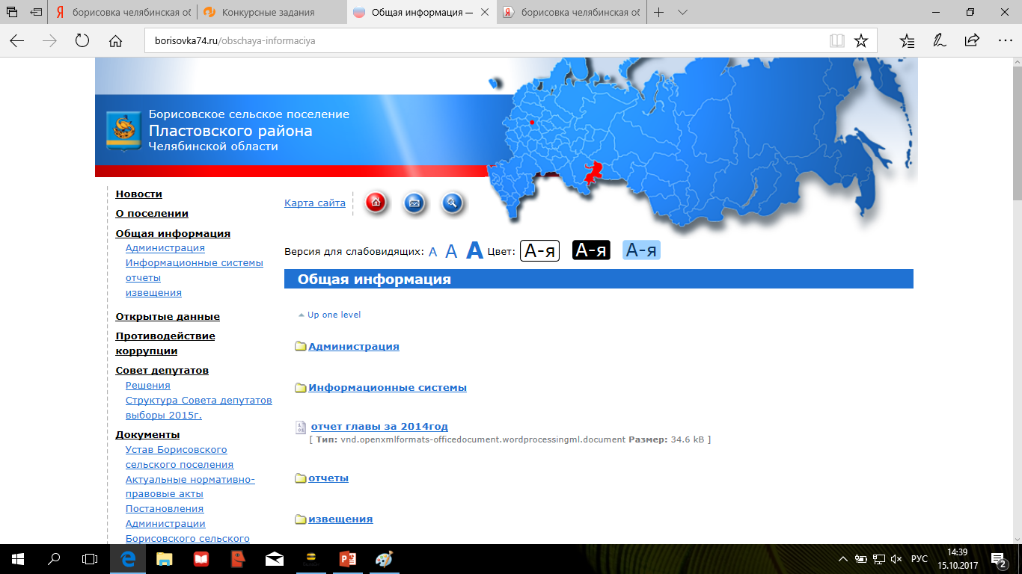

Slide 4
• На территории Борисовского сельского поселения Пластовского муниципального района Челябинской области проводился опрос по выявлению потребностей семей с детьми находящимися в трудной жизненной ситуации в волонтёрской и иных видах помощи.
Выявился следующий перечень потребностей:
1. Детские и подростковые вещи и обувь.
2. Канцелярские товары.
3. Средства личной гигиены.
4. Продукты питания.
5. Рабочие места.

Slide 5
Желающие оказать помощь могут обращаться в администрацию Борисовского сельского поселения по адресу: 457024,Челябинская область, Пластовский район, с. Борисовка, ул. Школьная, д.34.

Slide 6
ВНИМАНИЕ! АКЦИЯ!
Семейный сельсовет при администрации Борисовского сельского поселения проводит с 15 июня по 25 августа 2017 года акцию «Скоро в школу».
Уважаемые жители Борисовского сельского поселения просим вас принять посильное участие в акции. Если у вас есть детские вещи (одежда, обувь), канцелярские товары можете приносить их в школу социальному педагогу по адресу с. Борисовка, ул. Школьная, д. 25.

Slide 7
ВНИМАНИЕ!
Семейный сельсовет при администрации Борисовского сельского поселения проводит с 15 июня по 25 августа 2017 года акцию «Скоро в школу».
Уважаемые жители Борисовского сельского поселения, нуждающиеся в вещевой и продуктовой помощи, вы можете обратиться в администрацию поселения по адресу: с.Борисовка, ул.Школьная, 34 для просмотра сайтов общественных организаций района, оказывающих помощь жителям района, попавшим в трудную жизненную ситуацию:
https://www.ok.ru/pomoshchplast Помощь город Пласт и ближайшие города
https://www.ok.ru/plast2015 Отдам бесплатно г.Пласт
https://www.ok.ru/tsentrmat Центр защиты и помощи детям

